Slide 1
Module 4: Couche physique
Présentation des réseaux V7.0 (ITN)
Notes:
Programme de L’Académie des Réseaux de Cisco
Présentation des réseaux V7.0 (ITN)
Module 4: Couche physique

Slide 2
Objectifs du module
Titre du module: Couche physique
Objectif du module: Expliquer comment les protocoles de la couche physique, les services et les supports de réseau prennent en charge les communications sur les réseaux de données.
Titre du Rubrique | Objectif du Rubrique
Rôle de la couche physique | Décrire le rôle et les fonctions de la couche physique dans le réseau.
Caractéristiques de la couche physique | Décrire les caractéristiques de la couche physique.
Câblage en cuivre | Identifier les caractéristiques de base du câblage en cuivre.
Câblage UTP | Expliquer comment le câblage UTP est utilisé dans les réseaux Ethernet.
Câblage à fibre optique | Décrire les câbles à fibre optique et leurs avantages principaux par rapport aux autres supports.
Supports sans fil | Connecter les périphériques en utilisant des supports filaires et sans fil.
Notes:
2
4- Couche physique
4.0.2- Qu'est-ce que je vais apprendre dans ce module?

Slide 3
4.1 Objectif de la couche physique
Quel type de connexion physique utilisent-ils dans leur maison ou leur travail?
Avez-vous déjà remarqué la variété des connexions physiques utilisées dans un environnement professionnel typique?
Notes:
4- Couche physique
4.1- Objectif de la couche physique

Slide 4
Objectif de la couche physique La connexion physique https://contenthub.netacad.com/itn/4.1.1
Avant que les communications réseau peut se produire, une connexion physique à un réseau local doit être établie.
Cette connexion peut être câblée ou sans fil, selon la configuration du réseau.
Cela s'applique généralement, que vous envisagiez d'avoir un siège social ou une maison.
Les cartes d'interface réseau (NIC) permettent de connecter un périphérique au réseau.
Certains périphériques peuvent avoir une seule carte réseau, tandis que d'autres peuvent avoir plusieurs cartes réseau (avec ou sans fil, par exemple).
Toutes les connexions physiques n'offrent pas le même niveau de performance.
Notes:
4- Couche physique
4.1 - Objectif de la couche physique
4.1.1 – La connexion physique

Slide 5
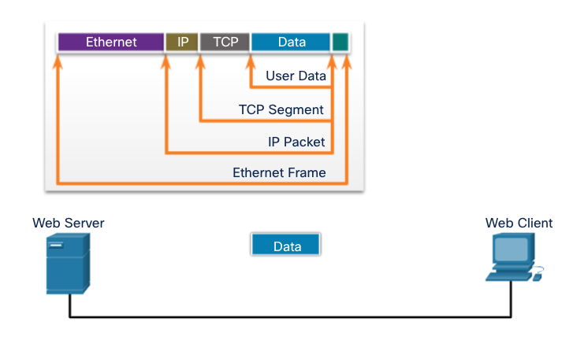
Objectif de la couche physique La couche physique
Transporte des bits sur le support réseau
Cette couche accepte une trame complète de la couche liaison de données et la code sous la forme d'une série de signaux transmis au support local.
C'est la dernière étape du processus d'encapsulation.
Le périphérique suivant dans le chemin d'accès à la destination reçoit les bits et re-encapsule le cadre, puis décide quoi en faire.
Notes:
4- Couche physique
4.1 - Objectif de la couche physique
4.1.2 – La couche physique
4.1.3 — Vérifiez votre compréhension — Objetif de la couche physique

Slide 6
4.2 Caractéristiques de la couche physique
Notes:
4- Couche physique
4.2 - Caractéristiques de la couche physique

Slide 7
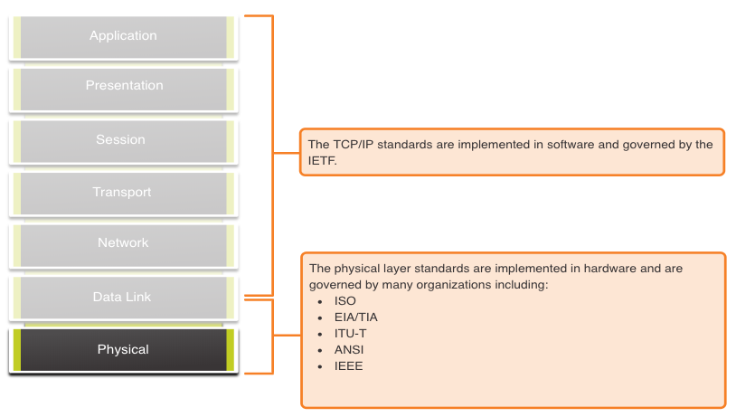
Caractéristiques de la couche physique Normes de la couche physique
Notes:
4- Couche physique
4.2 - Les caractéristiques de la couche physique
4.2.1 – Normes de la couche physique

Slide 8
Caractéristiques de la couche physique Composants physiques
Les normes de couche physique couvrent trois domaines fonctionnels:
Composants physiques
Codage
Signalisation
Les composants physiques sont les dispositifs matériels, les supports et autres connecteurs qui transmettent les signaux qui représentent les bits.
Les composants matériels, tels que les cartes réseau, les interfaces et les connecteurs, les matériaux et les conceptions de câble, sont tous spécifiés dans des normes associées à la couche physique.
Notes:
4- Couche physique
4.2 - Les caractéristiques de la couche physique
4.2.2 – Composants physiques

Slide 9
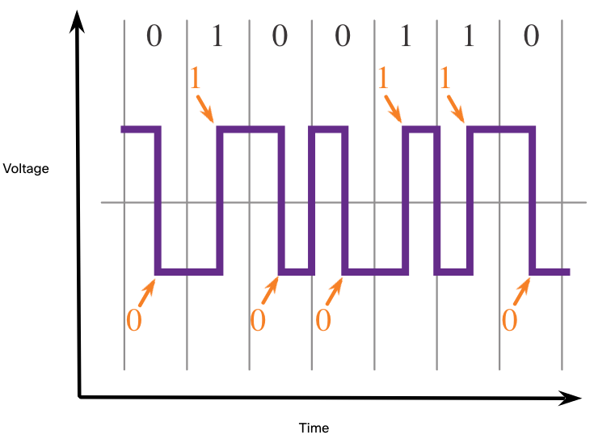
Caractéristiques de la couche physique Codage
Le codage convertit le flux de bits en un format reconnaissable par l'appareil suivant dans le chemin du réseau.
Ce "codage" fournit des modèles prévisibles qui peuvent être reconnus par l'appareil suivant.
Des exemples de méthodes d'encodage incluent Manchester (illustré dans la figure), 4B/5B et 8B/10B.
Notes:
4- Couche physique
4.2 - Les caractéristiques de la couche physique
4.2.3 — Codage

Slide 10
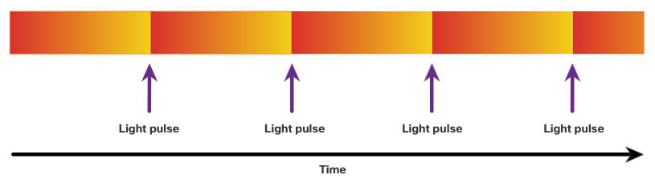
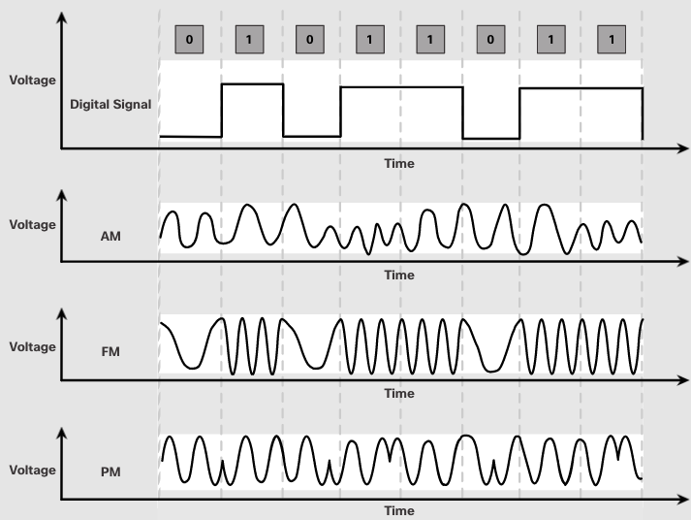
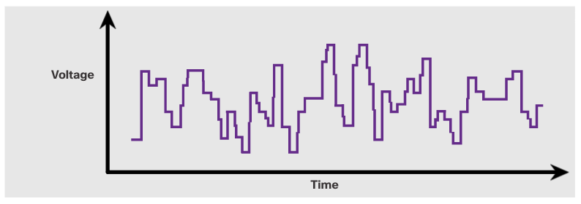
Caractéristiques de la couche physique Signalisation
La méthode de signalisation est la façon dont les valeurs de bits, «1» et «0» sont représentées sur le support physique.
La méthode de signalisation varie selon le type de support utilisé.
Impulsions lumineuses sur câble à fibres optiques
Signaux électriques par câble en cuivre
Signaux micro-ondes sans fil
Notes:
4- Couche physique
4.2 - Les caractéristiques de la couche physique
4.2.4 — Signalisation

Slide 11
Caractéristiques de la couche physique Bande passante
La bande passante est la capacité d'un support à transporter des données.
La bande passante numérique mesure la quantité de données qui peuvent circuler d'un endroit à un autre dans un laps de temps donné ; combien de bits peuvent être transmis en une seconde.
Les propriétés physiques des supports, les technologies actuelles et les lois de la physique jouent un rôle dans la détermination de la bande passante disponible.
Unité de bande passante | Abréviation | Équivalence
Bits par seconde | bps | 1 bit/s = unité fondamentale de bande passante
Kilobits par seconde | Kbit/s | 1 Kbps = 1,000 bps = 10³ bps
Mégabits par seconde | Mbit/s | 1 Mbps = 1,000,000 bps = 10⁶ bps
Gigabits par seconde | Gbps | 1 Gbps – 1,000,000,000 bps = 10⁹ bps
Térabits par seconde | Tbit/s | 1 Tbps = 1,000,000,000,000 bps = 10¹² bps
Notes:
4- Couche physique
4.2 - Les caractéristiques de la couche physique
4.2.5 — Bande passante

Slide 12
Caractéristiques de la couche physique Terminologie de la bande passante
Latence
Temps, y compris les retards, nécessaire pour que les données voyagent d'un point donné à un autre
Débit (Throughput)
La mesure du transfert de bits à travers le média sur une période de temps donnée
Débit applicatif (Goodput)
La mesure des données utilisables transférées sur une période donnée
Débit applicatif = Débit - frais généraux de trafic
Notes:
4- Couche physique
4.2 - Les caractéristiques de la couche physique
4.2.6 — Terminologie de la bande passante
4.2.7 Vérifiez votre compréhension - Caractéristiques de la couche physique

Slide 13
4.3 Câblage en cuivre
Notes:
4- Couche physique
4.3 Câblage en cuivre

Slide 14
Câbles en cuivre Caractéristiques des câbles en cuivre
Le câblage en cuivre est le type de câblage le plus courant utilisé dans les réseaux aujourd'hui. Il est peu coûteux, facile à installer et présente une faible résistance à la circulation du courant électrique.
Restrictions:
Atténuation — Plus les signaux électriques doivent circuler longtemps, plus ils sont faibles.
Le signal électrique est susceptible d'interférences provenant de deux sources, ce qui peut déformer et corrompre les signaux de données (interférences électromagnétiques (EMI) et interférences radio (RFI)
Atténuation:
Le strict respect des limites de longueur des câbles permettra de réduire l'atténuation.
Certains types de câbles en cuivre atténuent l'EMI et la RFI en utilisant le blindage métallique et la mise à la terre.
.
Notes:
4- Couche physique
4.3 - Câblage en cuivre
4.3.1 Caractéristiques du câblage en cuivre

Slide 15
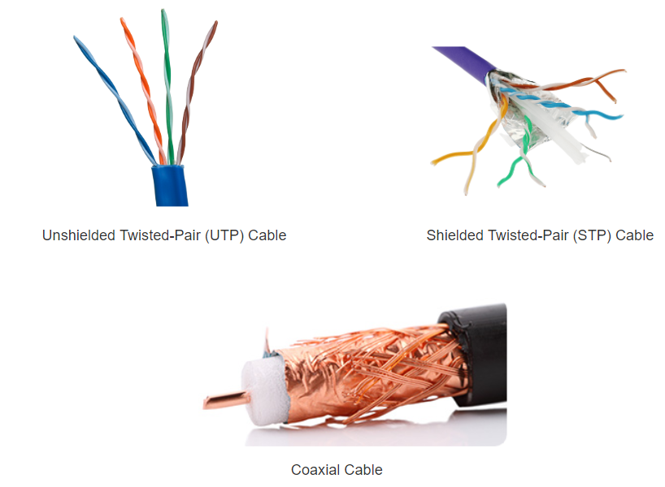
Câblage en cuivre Types de câblage en cuivre
Notes:
4- Couche physique
4.3 - Câblage en cuivre
4.3.2 — Types de câblage en cuivre

Slide 16
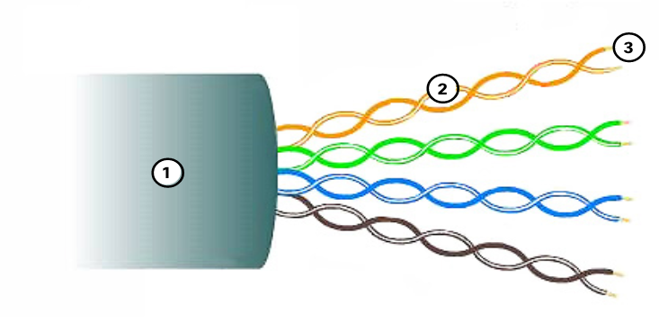
Câbles en cuivre Paire torsadée non blindée (UTP)
Le câblage UTP est le support réseau en cuivre le plus courant.
Terminés par des connecteurs RJ-45.
Interconnecte les hôtes avec des dispositifs de réseau intermédiaires.
Principales caractéristiques de l'UTP
La gaine externe protège le fil de cuivre contre les dommages physiques
Les paires torsadées protègent le signal des interférences.
Isolation en plastique à code couleur isole électriquement les fils entre eux et identifie chaque paire
Notes:
4- Couche physique
4.3 - Câblage en cuivre
4.3.3 – Câble à paires torsadées non blindées (UTP)

Slide 17
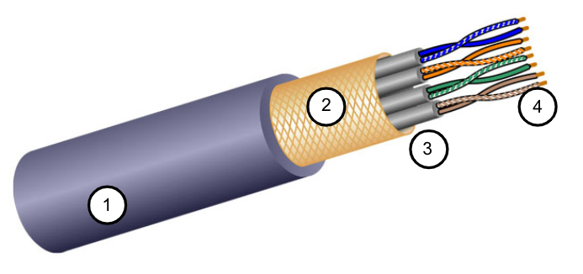
Câbles en cuivre Paire torsadée blindée (STP)
Une meilleure protection contre le bruit que l'UTP
Plus cher que UTP
Plus difficile à installer que UTP
Terminés par des connecteurs RJ-45.
Interconnecte les hôtes avec des dispositifs de réseau intermédiaires.
Caractéristiques principales de STP
La gaine externe protège le fil de cuivre contre les dommages physiques
Le blindage tressé ou en feuille offre une protection EMI/RFI
Le blindage en aluminium pour chaque paire de fils offre une protection EMI/RFI
Isolation en plastique à code couleur isole électriquement les fils entre eux et identifie chaque paire
Notes:
4- Couche physique
4.3 - Câblage en cuivre
4.3.4 — Paire torsadée blindée (STP)

Slide 18
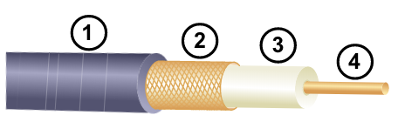
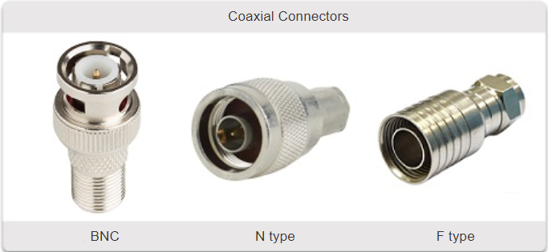
Câblage en cuivre Câble coaxial
Elle se compose des éléments suivants:
Gaine de câble extérieure pour éviter des dommages physiques mineurs
Une tresse de cuivre tissée, ou feuille métallique, sert de deuxième fil dans le circuit et de blindage pour le conducteur interne.
Une couche d'isolation en plastique flexible
Un conducteur en cuivre utilisé pour transmettre les signaux électroniques.
Différents types de connecteurs sont utilisés avec un câble coaxial.
Utilisé couramment dans les situations suivantes :
Installations sans fil-fixer les antennes aux appareils sans fil
Installations d'internet par câble-câblage des locaux des clients
Notes:
4- Couche physique
4.3 - Câblage en cuivre
4.3.5 – Câble coaxial
4.3.6 Vérifiez votre compréhension — Câblage en cuivre

Slide 19
4.4 Câblage UTP
Notes:
4- Couche physique
4.4 - Câblage UTP

Slide 20
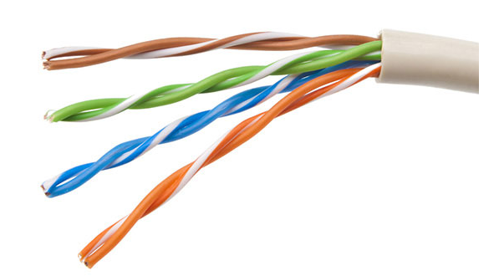
Câblage UTP Propriétés du câblage UTP
L'UTP est constitué de quatre paires de fils de cuivre à code de couleur, torsadés ensemble et enveloppés dans une gaine plastique souple. Aucun blindage n'est utilisé. UTP s'appuie sur les propriétés suivantes pour limiter la diaphonie:
Annulation - Chaque fil d'une paire de fils utilise une polarité opposée. Un fil est négatif, l'autre fil est positif. Ils sont tordus ensemble et les champs magnétiques s'annulent efficacement et en dehors des EMI/RFI.
Variation des torsions par pied dans chaque fil - Chaque fil est tordu d'une quantité différente, ce qui aide à éviter la croix entre les fils du câble.
Notes:
4- Couche physique
4.4 - Câblage UTP
4.4.1 - Propriétés du câblage UTP

Slide 21
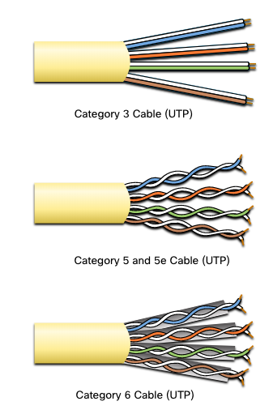
Câblage UTP Normes de câblage et connecteurs UTP
Les normes relatives à l'UTP sont établies par TIA/EIA. TIA/EIA-568 normalise des éléments tels que:
Types de câbles
Les longueurs de câbles
Connecteurs
Terminaison du câble
Méthodes de test
Les normes électriques pour le câblage en cuivre sont établies par l'IEEE, qui évalue le câble en fonction de ses performances. Exemples incluent:
https://mefics.org/fr/cat3-vs-cat5-vs-cat6-fran%C3%A7ais/
Catégorie 3
Catégorie 5 et 5e
Catégorie 6
Notes:
4- Couche physique
4.4 - Câblage UTP
4.4.2 - Normes de câblage UTP et connecteurs

Slide 22
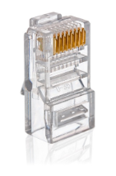
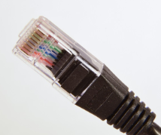
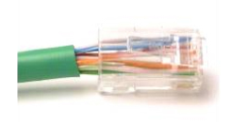
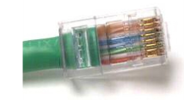
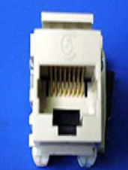
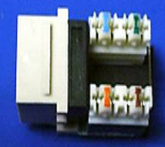
Câblage UTP Normes de câblage et connecteurs UTP (suite)
Connecteur RJ-45
Câble UTP mal terminé
Câble UTP correctement terminé
Prise RJ-45
Notes:
4- Couche physique
4.4 - Câblage UTP
4.4.2 — Normes de câblage UTP et connecteurs

Slide 23
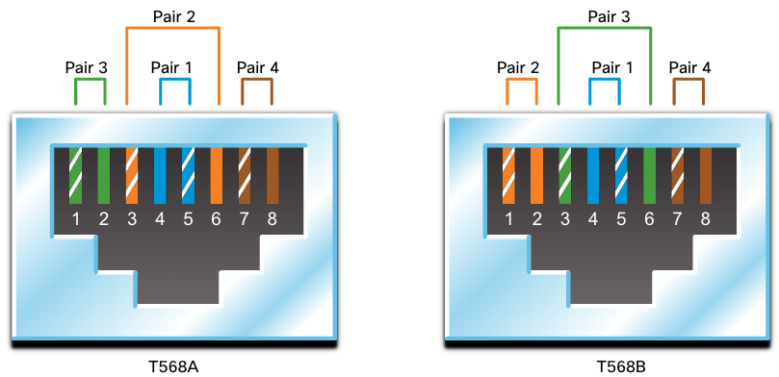
Câblage UTP Câbles UTP directs et croisés
Type de câble | Standard | Application
Ethernet droit | Les deux extrémités T568A ou T568B | Hôte à périphérique réseau
Ethernet croisé | Une extrémité T568A, l'autre T568B | Hôte-à-hôte, commutateur à commutateur, routeur à routeur
* Considéré comme un héritage dû au fait que la plupart des NICs utilisent l'Auto-MDIX pour détecter le type de câble et la connexion complète
Inversé (Rollover) | Contenu propriétaire de Cisco | Port série de l'hôte vers le port du routeur ou de la console de commutation, en utilisant un adaptateur
Notes:
4- Couche physique
4.4 - Câblage UTP
4.4.3 — Câbles UTP directs et croisés
4.4.4 - Activité - Brochage des câbles

Slide 24
4.5 Câblage à fibre optique
Notes:
4- Couche physique
4.5 - Câblage à fibre optique

Slide 25
Câblage en fibre optique Propriétés du câblage en fibre optique
Pas aussi commun que UTP en raison des dépenses impliquées
Idéal pour certains scénarios de mise en réseau
Transmet des données sur de plus longues distances avec une bande passante plus élevée que tout autre support de réseau
Moins sensible à l'atténuation et complètement immunisé contre les EMI/RFI
Fabriqué à partir de brins flexibles et extrêmement fins de verre très pur
Utilise un laser ou une LED pour encoder des bits comme des impulsions de lumière
Le câble à fibres optiques agit comme un guide d'ondes pour transmettre la lumière entre les deux extrémités avec une perte de signal minimale
Notes:
4- Couche physique
4.5 - Câblage à fibre optique
4.5.1 – Propriétés de la fibre optique

Slide 26
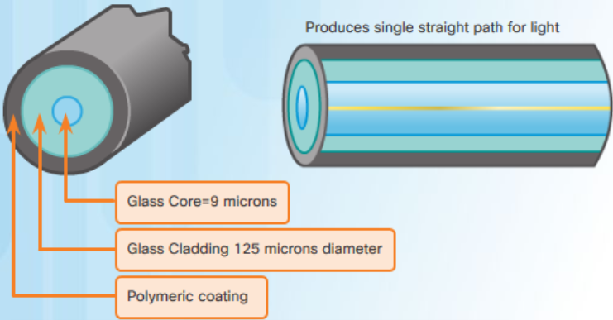
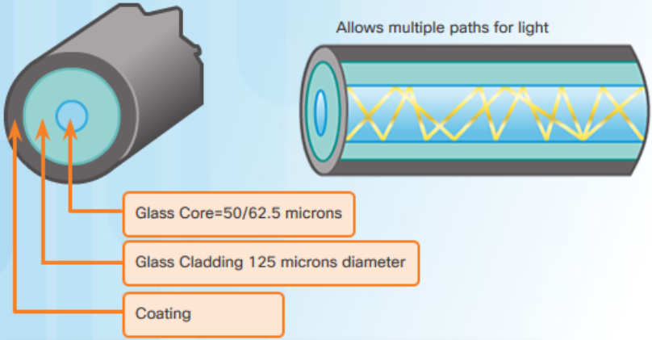
Câblage à fibre optique Types de supports à fibre optique
Fibre monomode
Fibre optique multimode
Très petit noyau
Utilise des lasers coûteux
Applications longue distance
Plus grand cœur
Utilise des LED moins chères
Les LED transmettent à différents angles
Jusqu'à 10 Gbit/s sur 550 mètres
La dispersion correspond à la propagation d'une impulsion lumineuse au fil du temps. Une dispersion accrue signifie une perte accrue de puissance du signal. MMF a une plus grande dispersion que SMF, avec une distance de câble maximale pour MMF est de 550 mètres.
Notes:
4- Couche physique
4.5 - Câblage à fibre optique
4.5.2 – Types de supports à fibre optique

Slide 27
Câblage en fibre optique Propriétés du câblage en fibre optique
Actuellement, les câbles à fibre optique sont utilisés dans quatre domaines d'application:
Réseaux d'entreprise - Utilisés pour les applications de câblage de la dorsale et l'interconnexion des dispositifs d'infrastructure
FTTH (Fiber-to-the-Home) - Utilisé pour fournir des services à large bande toujours disponibles aux foyers et aux petites entreprises
Réseaux longue distance - Utilisés par les fournisseurs de services pour relier les pays et les villes
Réseaux de câbles sous-marins - Utilisés pour fournir des solutions fiables à haut débit et à grande capacité, capables de survivre dans des environnements sous-marins difficiles jusqu'à des distances transocéaniques.
Dans ce cours, nous nous intéressons principalement à l'utilisation de la fibre au sein de l'entreprise.
Notes:
4- Couche physique
4.5 - Câblage à fibre optique
4.5.3 — Utilisation du câblage à fibre optique

Slide 28
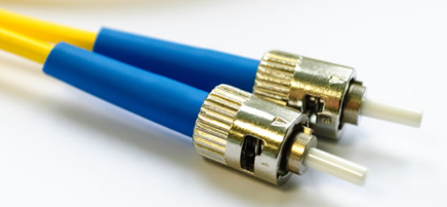
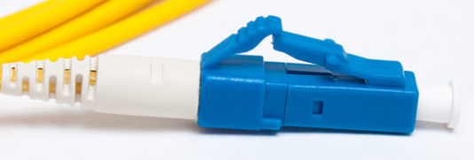
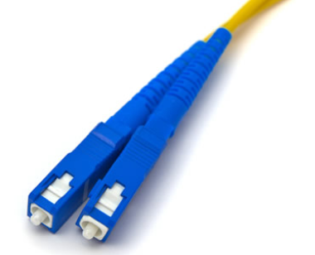
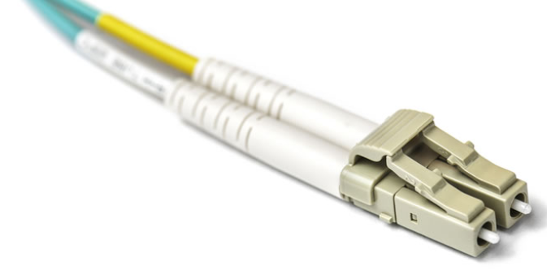
Câbles à fibre optique Connecteurs à fibre optique
Connecteurs ST (Straight-Tip)
Connecteurs LC (Lucent Connector) unidirectionnels
Connecteurs SC (Subscriber Connector)
Connecteurs LC bidirectionnels multimodes
Notes:
4- Couche physique
4.5 - Câblage à fibre optique
4.5.4 - Connecteurs à fibre optique

Slide 29
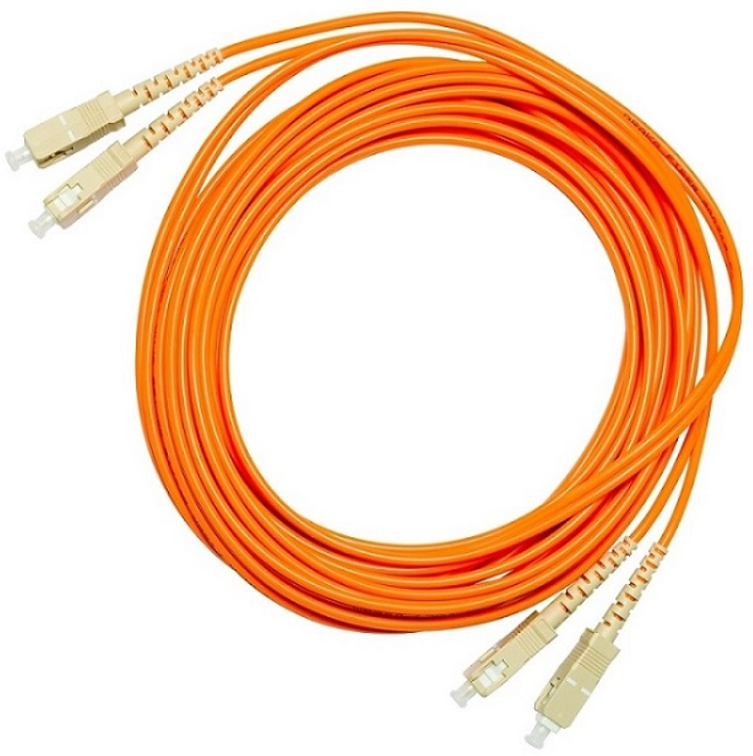
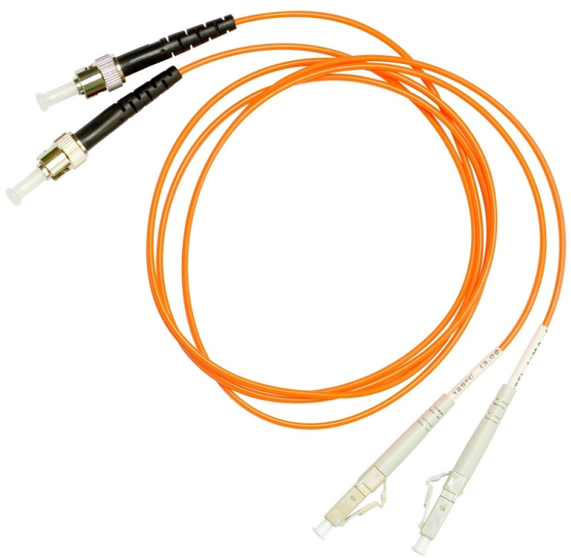
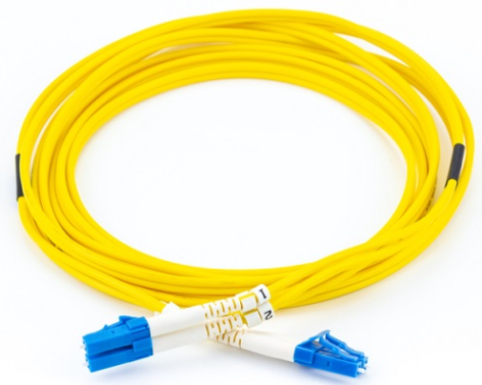
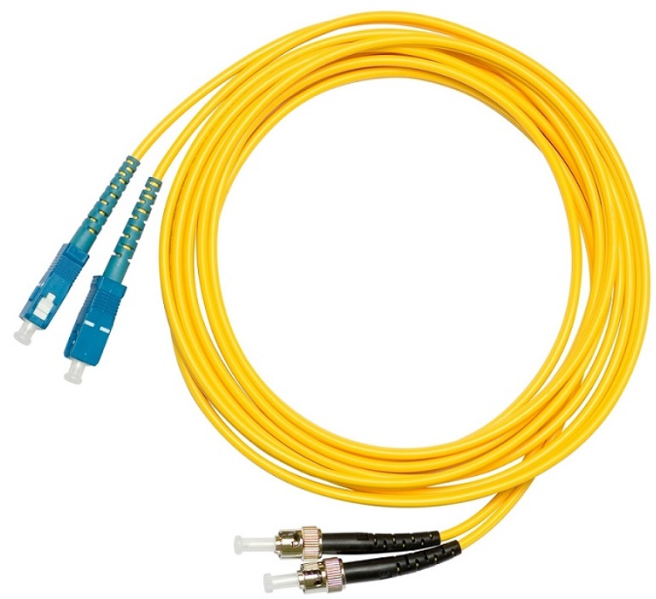
Câblage en fibre optique Cordons de brassage en fibre
Cordon de brassage multimode SC-SC
Cordon de brassage monomode LC-LC
Cordon de brassage multimode SC-SC
Cordon de brassage monomode ST-SC
Une gaine jaune est utilisée pour les câbles à fibre optique monomodes et une gaine orange (ou aqua) pour les câbles multimodes.
Notes:
4- Couche physique
4.5 - Câblage à fibre optique
4.5.5 - Cordons de brassage en fibre

Slide 30
Câblage en fibre optique Fibre contre cuivre
La fibre optique est principalement utilisée comme câblage de base pour un trafic élevé, point à point
les connexions entre les installations de distribution de données et pour l'interconnexion des bâtiments
dans les campus multi-bâtiments.
Problèmes de mise en œuvre | Câblage à paires torsadées non blindées (UTP) | Câblage à fibre optique
Bande passante | 10 Mbit/s - 10 Gbit/s | 10 Mbit/s - 100 Gbit/s
Distance | Relativement courte (1 à 100 mètres) | Relativement longue (1 à 100 000 mètres)
Résistance aux perturbations électromagnétiques et radioélectriques | Faible | Haute (résistance totale)
Résistance aux risques électriques | Faible | Haute (résistance totale)
Coûts des supports et des connecteurs | Moins élevé | Plus élevé
Compétences requises pour l'installation | Moins élevé | Plus élevé
Précautions à prendre concernant la sécurité | Moins élevé | Plus élevé
Notes:
4- Couche physique
4.5 - Câblage à fibre optique
4.2.3.6 Fibre contre cuivre
4.5.7 — Vérifiez votre compréhension — Câblage à fibre optique

Slide 31
4.6 Supports sans fil
Notes:
4- Couche physique
4.6 - Supports sans fil

Slide 32
Supports sans fil Propriétés des supports sans fil
Il transporte des signaux électromagnétiques représentant des chiffres binaires en utilisant des fréquences radio ou micro-ondes. Cela offre la plus grande option de mobilité. Le nombre de connexions sans fil continue d'augmenter.
Certaines des limites du sans-fil:
Zone de couverture - La couverture effective peut être fortement influencée par les caractéristiques physiques du lieu de déploiement.
Interférence - Le sans-fil est sensible aux interférences et peut être perturbé par de nombreux appareils courants.
Sécurité - La couverture des communications sans fil ne nécessite aucun accès à un support physique, de sorte que tout le monde peut avoir accès à la transmission.
Support partagé - Les réseaux locaux sans fil (WLAN) fonctionnent en semi-duplex, ce qui signifie qu'un seul appareil peut envoyer ou recevoir à la fois. L'accès simultané de nombreux utilisateurs au WLAN entraîne une réduction de la bande passante pour chaque utilisateur.
Notes:
4- Couche physique
4.6 - Supports sans fil
4.6.1 Propriétés des supports sans fil

Slide 33
Supports sans fil Types de support sans fil
Les normes de l'IEEE et du secteur des télécommunications pour les communications de données sans fil couvrent à la fois la liaison de données et les couches physiques.
Dans chacune de ces normes, les spécifications de la couche physique dictent :
Méthodes de codage des données en signaux radio
la fréquence et la puissance de transmission
les besoins relatifs à la réception et au décodage des signaux
la conception et la mise en service des antennes.
Normes du sans fil:
Wi-Fi (IEEE 802.11) - Technologie LAN sans fil (WLAN)
Bluetooth (IEEE 802.15) - Norme WPAN (Wireless Personal Area Network)
WiMAX (IEEE 802.16) - Utilise une topologie point à multipoint pour fournir un accès sans fil à large bande
Notes:
4- Couche physique
4.6 - Supports sans fil
4.6.2 Types de support sans fil

Slide 34
Supports sans fil LAN sans fil
En général, un réseau local sans fil (WLAN) nécessite les dispositifs suivants :
Point d'accès sans fil (AP) - Concentrer les signaux sans fil des utilisateurs et se connecter à l'infrastructure de réseau existante basée sur le cuivre
Adaptateurs NIC sans fil - Fournissent une capacité de communication sans fil aux hôtes du réseau
Il existe un certain nombre de normes WLAN. Lors de l'achat d'équipement WLAN, assurez-vous de la compatibilité et de l'interopérabilité.
Les administrateurs de réseau doivent élaborer et appliquer des politiques et des processus de sécurité rigoureux pour protéger les réseaux locaux sans fil contre les accès non autorisés et les dommages.
Notes:
4- Couche physique
4.6 - Supports sans fil
4.6.3 – LAN sans fil
4.6.4 — Vérifiez votre compréhension — Supports sans fil

Slide 35
4.7 Module pratique et questionnaire
Notes:
4- Couche physique
4.7 – Module pratique et questionnaire

Slide 36
Module Pratique et Questionnaire Qu'est-ce que j'ai appris dans ce module?
Avant qu'une communication par réseau puisse avoir lieu, une connexion physique à un réseau local, câblé ou sans fil, doit être établie.
La couche physique est constituée de circuits électroniques, de supports et de connecteurs développés par des ingénieurs.
Les normes de couche physique couvrent trois domaines fonctionnels: les composants physiques, le codage et la signalisation.
Trois types de câblage en cuivre sont: UTP, STP et câble coaxial.
Le câblage UTP respecte les normes établies conjointement par la Telecommunications Industry Association (TIA) et l'Electronic Industries Association (EIA). Les caractéristiques électriques du câblage en cuivre sont définies par l'IEEE (Institute of Electrical and Electronics Engineers).
Les types principaux de câbles obtenus en utilisant des conventions de câblage spécifiques sont Ethernet Strait-through et Ethernet Crossover.
Notes:
4- Couche physique
4.7 – Module pratique et questionnaire
4.7.3 - Qu'est-ce que j'ai appris dans ce module?

Slide 37
Module Pratique et Questionnaire Qu'est-ce que j'ai appris dans ce module (Suite)?
Les câbles à fibre optique transmettent les données sur de plus longues distances et avec une bande passante plus large que n'importe quel autre support réseau.
Il existe quatre types de connecteurs à fibre optique: ST, SC, LC et LC multimode duplex.
Les cordons de brassage à fibre optique comprennent SC-SC multimode, LC-LC monomode, ST-LC multimode et SC-ST mono-mode.
Les supports sans fil transportent à l'aide de fréquences radio et micro-ondes des signaux électromagnétiques qui représentent les chiffres binaires des communications de données. Le sans fil présente certaines limites, notamment en ce qui concerne la zone de couverture, les interférences, la sécurité et les problèmes qui surviennent avec tout support partagé.
Les normes sans fil sont les suivantes: Wi-Fi (IEEE 802.11), Bluetooth (IEEE 802.15), WiMAX (IEEE 802.16) et Zigbee (IEEE 802.15.4).
Le réseau local sans fil (WLAN) nécessite un point d'accès sans fil et des cartes réseau sans fil.
Notes:
4- Couche physique
4.7 – Module pratique et questionnaire
4.7.3 - Qu'est-ce que j'ai appris dans ce module?

Slide 38
Module 4: Couche physique Nouveaux termes et commandes
TIA/EIA (Telecommunications Industry Association/Electronic Industries Association) latence débit débit applicatif interférences électromagnétiques (EMI) Perturbation radioélectrique (RFI) Interférences Câble à paires torsadées non blindées (UTP) Paire torsadée blindée (STP) Câble coaxial Connecteur Annulation TIA/EIA-568 | Ethernet droit Ethernet croisé Inversé (Rollover) Fibre optique monomode(SMF) Fibre optique multimode (MMF) Connecteurs ST (Straight-Tip) Connecteurs SC (Subscriber Connector) Connecteurs LC (Lucent Connector) unidirectionnels Connecteurs LC bidirectionnels multimodes Bluetooth (IEEE 802.15) WiMAX (IEEE 802.16) Zigbee (IEEE 802.15.4) Point d'accès sans fil

Slide 39
Module 5 : Systèmes numériques
Introduction aux Réseaux v7.0 (ITN)
Notes:
Cisco Networking Academy Program
Introduction aux Réseaux v7.0 (ITN)
Module 5 : Systèmes de numération

Slide 40
Objectifs de ce module
Titre du module : Systèmes numériques
Module Objectif : Calculer des nombres entre les systèmes décimaux, binaires et hexadécimaux.
Titre du rubrique | Objectif du rubrique
Système binaire | Convertir des nombres entre les systèmes décimaux et binaires.
Système hexadécimal | Convertir des nombres entre les systèmes décimaux et hexadécimaux.
Notes:
40
5.0- Introduction
5.0.2 – Qu'est-ce que je vais apprendre dans ce module?

Slide 41
5.1 Système binaire
Notes:
5 - Systèmes numériques
5.1 Système binaire

Slide 42
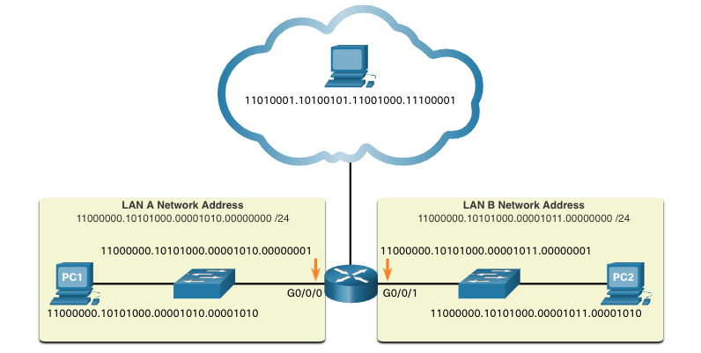
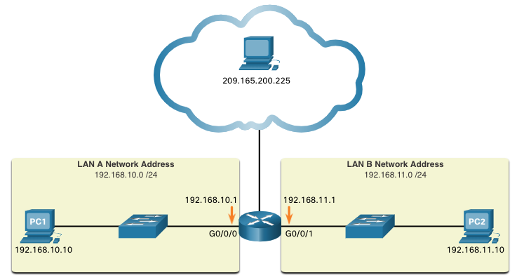
Système binaire Adresses binaires et IPv4
Le format binaire est un système de numération utilisant les chiffres 0 et 1 qui sont appelés des bits
Système numérique décimale composé de chiffres 0 à 9
Hôtes, serveurs et équipements réseau utilisant l'adressage binaire pour s'identifier mutuellement.
Chaque adresse est une chaîne de 32 bits divisée en quatre parties appelées octets.
Chaque octet contient 8 bits (ou 1 byte) séparés par un point.
Pour faciliter l'utilisation par les utilisateurs, cette notation pointillée est convertie en décimale pointillée.
Notes:
5 - Systèmes numériques
5.1 Système binaire
5.1.1 — Adresses binaires et IPv4

Slide 43
Système binaire Vidéo - Conversion entre les systèmes binaires et décimales
Cette vidéo couvre les points suivants:
https://contenthub.netacad.com/itn/5.1.2
Révision de la notation de position
Pouvoirs de révision des 10
Décimal — révision de la numération de base 10
Binaire — revue de numération de base 2
Convertir une adresse P en binaire en numération décimale
Notes:
5 - Systèmes numériques
5.1 Système binaire
5.1.2 - Vidéo - Conversion entre les systèmes de numérotation binaire et décimale

Slide 44
Système binaire Notation de position binaire
En numération pondérée, un chiffre représente différentes valeurs, selon la « position » qu'il occupe dans la séquence de chiffres.
Le système de notation décimale de position fonctionne comme indiqué dans les tableaux ci-dessous.
 | Milliers | Centaines | Dizaines | Unités
Valeur pondérée | 1 000 | 100 | 10 | 1
Nombre décimal (1234) | 1 | 2 | 3 | 4
Calcul | 1 x 1000 | 2 x 100 | 3 x 10 | 4 x 1
Additionnez-les… | 1 000 | + 200 | + 30 | + 4
Le résultat | 1 234
Base | 10 | 10 | 10 | 10
Position du nombre | 3 | 2 | 1 | 0
Calcul | (10³) | (10²) | (10¹) | (10⁰)
Valeur de position | 1 000 | 100 | 10 | 1
Notes:
5 - Systèmes numériques
5.1 Système binaire
5.1.3 – Notation de position binaire

Slide 45
Système binaire Notation de position binaire (suite)
Le système de notation de position binaire fonctionne comme indiqué dans les tableaux ci-dessous.
Base | 2 | 2 | 2 | 2 | 2 | 2 | 2 | 2
Position du nombre | 7 | 6 | 5 | 4 | 3 | 2 | 1 | 0
Calcul | (2⁷) | (2⁶) | (2⁵) | (2⁴) | (2³) | (2²) | (2¹) | (2⁰)
Valeur de position | 128 | 64 | 32 | 16 | 8 | 4 | 2 | 1
Valeur pondérée | 128 | 64 | 32 | 16 | 8 | 4 | 2 | 1
Nombre binaire (11000000) | 1 | 1 | 0 | 0 | 0 | 0 | 0 | 0
Calcul | 1x128 | 1x64 | 0x32 | 0x16 | 0x8 | 0x4 | 0x2 | 0x1
Ajoutez-les... | 128 | + 64 | + 0 | + 0 | + 0 | + 0 | + 0 | + 0
Le résultat | 192
Notes:
5 - Systèmes numériques
5.1 Système binaire
5.1.3 – Notation de position binaire
5.1.4 — Vérifiez votre compréhension — Système de nombres binaires

Slide 46
Système binaire Convertir le binaire en décimal
Convertir 11000000.10101000.00001011.00001010 en décimal.
Valeur pondérée | 128 | 64 | 32 | 16 | 8 | 4 | 2 | 1
Nombre binaire (11000000) | 1 | 1 | 0 | 0 | 0 | 0 | 0 | 0
Calcul | 1x128 | 1x64 | 0x32 | 0x16 | 0x8 | 0x4 | 0x2 | 0x1
Ajoutez-les... | 128 | + 64 | + 0 | + 0 | + 0 | + 0 | + 0 | + 0
Nombre binaire (10101000) | 1 | 0 | 1 | 0 | 1 | 0 | 0 | 0
Calcul | 1x128 | 0x64 | 1x32 | 0x16 | 1x8 | 0x4 | 0x2 | 0x1
Ajoutez-les... | 128 | + 0 | + 32 | + 0 | + 8 | + 0 | + 0 | + 0
Nombre binaire (00001011) | 0 | 0 | 0 | 0 | 1 | 0 | 1 | 1
Calcul | 0x128 | 0x64 | 0x32 | 0x16 | 1x8 | 0x4 | 1x2 | 1x1
Ajoutez-les... | 0 | + 0 | + 0 | + 0 | + 8 | + 0 | + 2 | + 1
Nombre binaire (00001010) | 0 | 0 | 0 | 0 | 1 | 0 | 1 | 0
Calcul | 0x128 | 0x64 | 0x32 | 0x16 | 1x8 | 0x4 | 1x2 | 0x1
Ajoutez-les... | 0 | + 0 | + 0 | + 0 | + 8 | + 0 | + 2 | + 0
192
168
192.168.11.10
11
10
Notes:
5 - Systèmes numériques
5.1 Système binaire
5.1.5 - Convertir les binaires en décimales
5.1.6 – Exercice - Conversion de nombres binaires en nombres décimaux

Slide 47
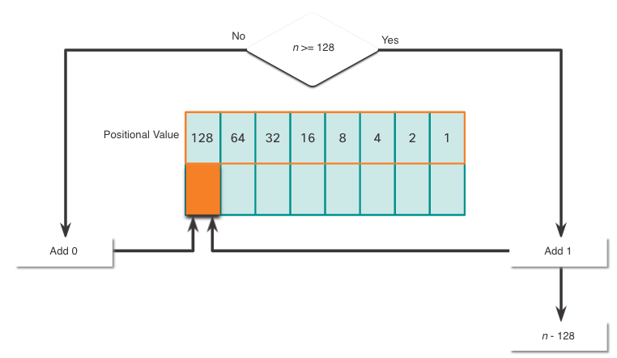
Système binaire Conversion décimale en binaire
La table de valeurs de position binaire est utile pour convertir une adresse IPv4 décimale pointillée en binaire.
Commencez dans la position 128 (le bit le plus significatif). Le nombre décimal de l'octet (n) est-il égal ou supérieur à 128 ?
Si non, enregistrez un binaire 0 dans la valeur de position 128 et passez à la valeur de position 64.
Si la réponse est oui, indiquez la valeur binaire 1 dans la valeur pondérée 128 et soustrayez 128 au nombre décimal.
Répétez ces étapes à travers la valeur de position 1.
Notes:
5 - Systèmes numériques
5.1 Système binaire
5.1.7 – Conversion décimal vers binaire

Slide 48
Système binaire Conversion décimale en binaire
Convertir décimal 168 en binaire
Est-ce que 168 > 128 ?
Oui, entrez 1 en position 128 et soustrayez 128 (168-128=40)
40 est-il ≥ 64 ?
Non, entrez 0 en position 64 et passez à autre chose
Est-ce que 40 > 32 ?
Oui, entrez 1 en position 32 et soustrayez 32 (40-32=8)
Est-ce que 8 > 16 ?
Non, entrez 0 en position 16 et passez à autre chose.
Est-ce que 8 > 8 ?
Égal entrez 1 en position 8 et soustrayez 8 (8-8=0)
Il n'y a plus de valeurs. entrez 0 dans les positions binaires restantes
128 | 64 | 32 | 16 | 8 | 4 | 2 | 1
1 | 0 | 1 | 0 | 1 | 0 | 0 | 0
La décimale 168 est écrite en 10101000 en binaire
Notes:
5 - Systèmes numériques
5.1 Système binaire
5.1.8 – Exemple de conversion décimal vers binaire
5.1.9 - Exercice - Conversion de nombres binaires en nombres décimaux
5.1.10 - Exercice- Jeu binaire

Slide 49
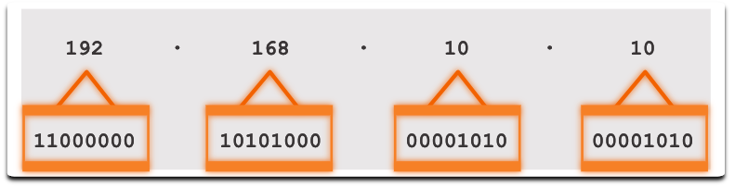
Système binaire Adresses IPv4
Les routeurs et les ordinateurs ne comprennent que le binaire, tandis que les humains travaillent en décimal. Il est important pour vous d'acquérir une compréhension approfondie de ces deux systèmes de numérotation et de leur utilisation dans le réseautage.
Notes:
5 - Systèmes numériques
5.1 Système binaire
5.1.11 — Adresses IPv4

Slide 50
Système binaire Adresses IPv4
Notes:
5 - Systèmes numériques
5.1 Système binaire
5.1.11 — Adresses IPv4

Slide 51
5.2 Système hexadécimal
Notes:
5 - Systèmes numériques
5.2 Système hexadécimal

Slide 52
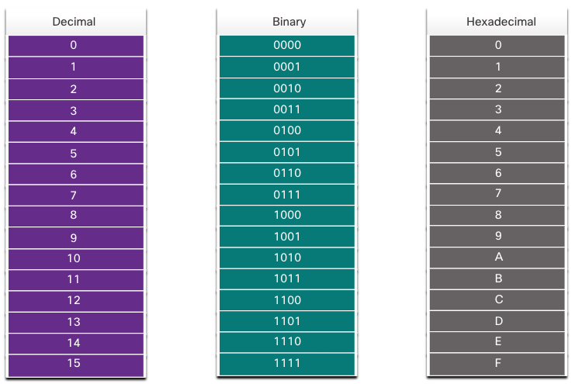
Système hexadécimal Adresses hexadécimales et IPv6
Pour comprendre les adresses IPv6, vous devez pouvoir convertir hexadécimal en décimal et vice versa.
Hexadécimal est un système en base seize utilisant les chiffres de 0 à 9 et les lettres de A à F.
Il est plus facile de représenter une valeur à l'aide d'un seul chiffre hexadécimal que de quatre bits binaires.
Le format hexadécimal permet de représenter les adresses MAC Ethernet et les adresses IPv6.
Notes:
5 - Systèmes numériques
5.2 Système hexadécimal
5.2.1 — Adresses hexadécimales et IPv6

Slide 53
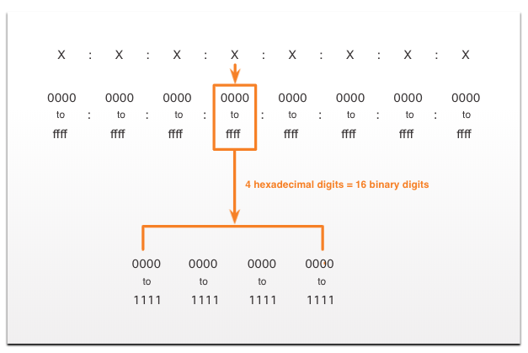
Système hexadécimal Adresses hexadécimales et IPv6 (suite)
Les adresses IPv6 ont une longueur de 128 bits. Tous les groupes de 4 bits sont représentés par un caractère hexadécimal unique Cela fait de l'adresse IPv6 un total de 32 valeurs hexadécimales.
La figure montre la méthode préférée d'écriture d'une adresse IPv6, chaque X représentant quatre valeurs hexadécimales.
Chaque groupe de quatre caractères hexadécimaux est désigné comme un hextet.
Notes:
5 - Systèmes numériques
5.2 Système hexadécimal
5.2.1 — Adresses hexadécimales et IPv6

Slide 54
Système hexadécimal Vidéo — Conversion entre systèmes de numérotation hexadécimale et décimale
Cette vidéo couvre les points suivants:
https://contenthub.netacad.com/itn/5.2.2
Caractéristiques du système hexadécimal
Convertir à partir de Hexadécimal à Décimal
Convertir à partir de Décimal à Hexadécimal
Notes:
5 - Systèmes numériques
5.2 Système hexadécimal
5.2.2 — Vidéo — Conversions décimales à hexadécimales

Slide 55
Système hexadécimal Conversions décimales à hexadécimales
Suivez les étapes répertoriées pour convertir des nombres décimaux en valeurs hexadécimales :
Convertir le nombre décimal en chaînes binaires 8 bits.
Divisez les chaînes binaires en groupes de quatre à partir de la position la plus à droite.
Convertissez chacun des quatre nombres binaires en leur équivalent hexadécimal.
Par exemple, 168 converti en hexadécimal en utilisant le processus en trois étapes.
168 en binaire est 10101000.
10101000 dans deux groupes de quatre chiffres binaires est 1010 et 1000.
1010 est hexadécimal A et 1000 est hexadécimal 8, donc 168 est A8.
Notes:
5 - Systèmes numériques
5.2 Système hexadécimal
5.2.3 - Conversions décimales en hexadécimales

Slide 56
Système hexadécimalConversions hexadécimales à décimales
Suivez les étapes répertoriées pour convertir des nombres hexadécimaux en valeurs décimales :
Convertir le nombre hexadécimal en chaînes binaires 4 bits.
Créez un regroupement binaire 8 bits à partir de la position la plus à droite.
Convertissez chaque regroupement binaire 8 bits en chiffres décimaux équivalents.
Par exemple, D2 converti en décimal à l'aide du processus en trois étapes :
D2 dans les chaînes binaires 4 bits est 1110 et 0010.
1110 et 0010 est 11100010 dans un groupe 8 bits.
11100010 en binaire est équivalent à 210 en décimal, donc D2 est 210 est décimal
Notes:
5 - Systèmes numériques
5.2 Système hexadécimal
5.2.4 - Conversions hexadécimale en décimale
5.2.5 — Vérifiez votre compréhension — Système hexadécimale

Slide 57
5.3 Module pratique et questionnaire
Notes:
5 - Systèmes numériques
5.3 Module pratique et questionnaire

Slide 58
Module Pratique et Questionnaire Qu'est-ce que j'ai appris dans ce module?
https://contenthub.netacad.com/itn/5.1.4
https://contenthub.netacad.com/itn/5.1.6
https://contenthub.netacad.com/itn/5.1.9
Binary game : https://learningnetwork.cisco.com/s/binary-game
https://contenthub.netacad.com/itn/5.2.5
https://contenthub.netacad.com/itn/5.3.2
Notes:
5 - Systèmes numériques
5.3 - Module pratique et questionnaire
5.3.1 – Qu'est-ce que j'ai appris dans ce module?
5.3.2 – Module Questionnaire

Slide 59
Module Pratique et Questionnaire Qu'est-ce que j'ai appris dans ce module?
Le format binaire est un système de numération utilisant les chiffres 0 et 1 qui sont appelés des bits.
Decimal est un système de numération de base dix qui se compose des nombres 0 à 9.
Le binaire est ce que les hôtes, les serveurs et l'équipement réseau utilisent pour s'identifier mutuellement.
Hexadécimal est un système en base seize utilisant les chiffres de 0 à 9 et les lettres de A à F.
Le format hexadécimal permet de représenter les adresses MAC Ethernet et les adresses IPv6.
Les adresses IPv6 ont une longueur de 128 bits et chaque 4 bits est représenté par un seul chiffre hexadécimal ; pour un total de 32 valeurs hexadécimales.
Pour convertir hexadécimal en décimal, vous devez d'abord convertir l'hexadécimal en binaire, puis convertir le binaire en décimal.
Pour convertir décimal en hexadécimal, vous devez d'abord convertir la décimale en binaire, puis le binaire en hexadécimal.
Notes:
5 - Systèmes numériques
5.3 - Module pratique et questionnaire
5.3.1 – Qu'est-ce que j'ai appris dans ce module?
5.3.2 – Module Questionnaire

Slide 60
Module 5: Number Systems New Terms and Commands
dotted decimal notation
positional notation
base 10
base 16
radix
octet
hextet

Slide 61
Module 6: Couche liaison de données
Présentation des réseaux V7.0 (ITN)
Notes:
Programme Cisco Networking Academy
Présentation des réseaux V7.0 (ITN)
Module 6: Couche liaison de données

Slide 62
Objectifs du module
Titre du module: Couche liaison de données
L'objectif du module:Expliquer comment le contrôle d'accès au support (MAC) dans la couche liaison de données prend en charge la communication entre les réseaux.
Titre du rubrique | Objectif du rubrique
Fonction de la couche de liaison de données | Décrire l'objectif et la fonction de la couche de liaison de données pour préparer la transmission d'une communication sur un support spécifique.
Topologies des réseau | Décrire les caractéristiques des méthodes de contrôle d'accès au support (MAC) dans les topologies WAN et LAN.
Trame de liaison de données | Décrire les caractéristiques et les fonctions de la trame de liaison de données.
Notes:
62
6.0 - Couche liaison de données - Présentation
6.0.2 - Qu'est-ce que je vais apprendre dans ce module?

Slide 63
6.1 La fonction de la couche liaison de données
Notes:
6 - Couche liaison de données
6.1- La fonction de la couche liaison de données

Slide 64
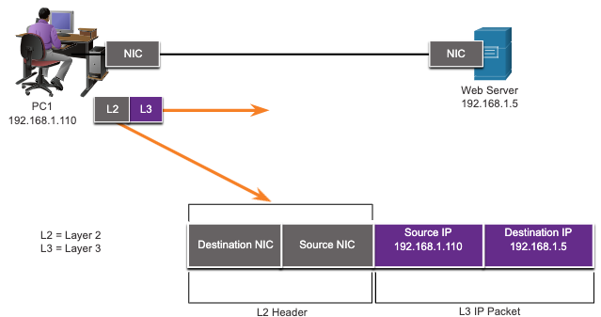
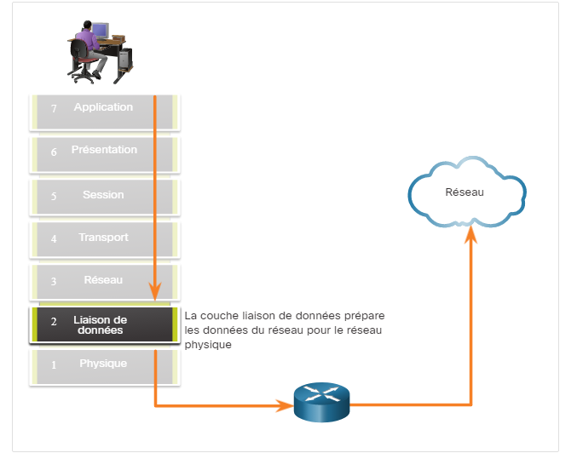
Fonction de la couche liaison de données la Couche liaison de données
la Couche liaison de données est responsable des communications entre les cartes d'interface réseau du périphérique final.
Il permet aux protocoles de couche supérieure d'accéder au support de couche physique et encapsule les paquets de couche 3 (IPv4 et IPv6) dans des trames de couche 2.
Il effectue également la détection des erreurs et rejette les trames corrompues.
Notes:
6 - Couche liaison de données
6.1 - La fonction de la couche liaison de données
6.1.1 - Couche liaison de données

Slide 65
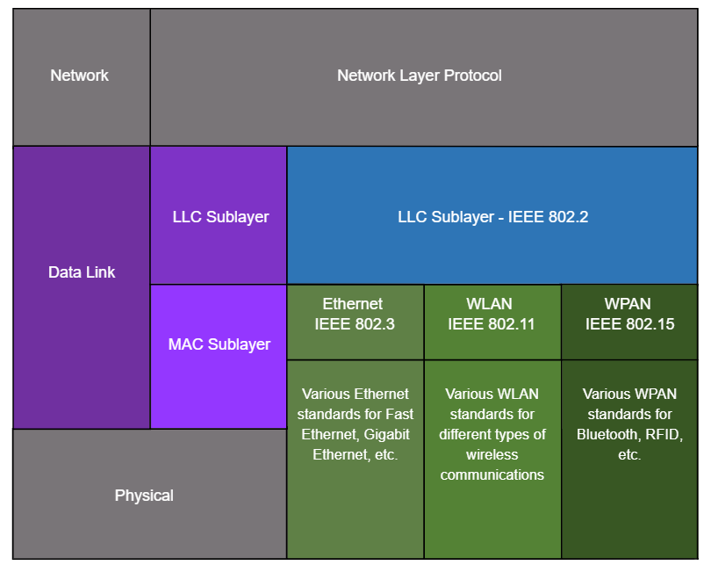
Fonction de la couche liaison de données IEEE 802 LAN/MAN des sous-couches de liaison de données
Les normes IEEE 802 LAN/MAN sont spécifiques au type de réseau (Ethernet, WLAN, WPAN, etc.).
La Couche liaison de données se compose de deux sous-couches. Sous-couche LLC (Logical Link Control) et Contrôle d'accès au support (MAC).
La sous-couche LLC communique entre le logiciel de mise en réseau sur les couches supérieures et le matériel du périphérique sur les couches inférieures.
la sous-couche MAC est responsable de l'encapsulation des données et du contrôle d'accès au support.
Notes:
6 - Couche de liaison de données
6.1 - La fonction de la couche liaison de données
6.1.2 — Sous-couches de liaison de données LAN/MAN IEEE 802

Slide 66
La fonction de la Couche liaison de données Fournisse l’accès aux support
Les paquets échangés entre les nœuds peuvent rencontrer de nombreuses couches de liaison de données et transitions du support.
A chaque saut au long du chemin, un routeur exécute quatre fonctions de base de couche 2:
il accepte une trame d'un support réseau ;
Désencapsule la trame pour exposer le paquet encapsulé.
réencapsule le paquet dans une nouvelle trame ;
Transmet la nouvelle trame sur le support du segment réseau suivant.
Notes:
6 - Couche liaison de données
6.1 - La fonction de la couche liaison de données
6.1.3 - Accès aux supports

Slide 67

Fonction de la couche liaison de données la couche liaison de données
Les protocoles de couche liaison de données sont définis par les organisations d'ingénierie:
IEEE (Institute of Electrical and Electronics Engineers - Institut des ingénieurs en équipements électriques et électroniques)
Union Internationale des Télécommunications (UIT)
L'Organisation internationale de normalisation (ISO)
ANSI (American National Standards Institute)
Notes:
6 - Couche liaison de données
6.1 - La fonction de la couche liaison de données
6.1.4 Normes de la couche liaison de données
6.1.5 — Vérifiez votre compréhension — Fonction de la Couche liaison de données

Slide 68
6.2 - Topologies du réseau
Notes:
6 - Couche liaison de données
6.2 - Topologies du réseau

Slide 69
Topologies du réseau Topologies physiques et logiques
La topologie d'un réseau constitue de l'organisation et la relation des périphériques réseau et les interconnexions existant entre eux.
Il comprend deux types différents de topologies utilisées pour décrire les réseaux:
Topologie physique : affiche les connexions physiques et la manière dont les périphériques sont interconnectés.
Topologie logique : identifie les connexions virtuelles entre les périphériques à l'aide d'interfaces de périphériques et des schémas d'adressage IP.
Notes:
6 - Couche liaison de données
6.2 - Topologies du réseau
6.2.1: Topologies physiques et logiques

Slide 70
Topologies du réseau Topologies WAN https://contenthub.netacad.com/itn/6.2.2
Ils comprend trois topologies physiques de réseau étendu courantes:
Point à point — la topologie WAN la plus simple et la plus courante. Elle se compose d'une liaison permanente entre deux terminaux.
Hub and Spoke: version WAN de la topologie en étoile, dans laquelle un site central connecte entre eux les sites des filiales à l'aide de liaisons point à point.
Maillée: cette topologie offre une haute disponibilité, mais nécessite que tous les systèmes finaux soient connectés entre eux.
Notes:
6 - Couche liaison de données
6.2 - Topologies du réseau
6.2.2 - Topologies WAN

Slide 71
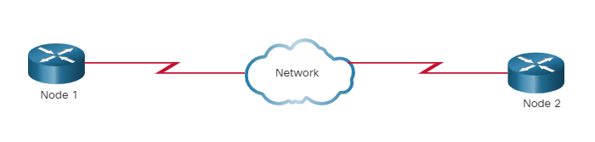
Topologies du réseau Topologie WAN point à point
Les topologies point à point physiques connectent directement deux nœuds.
Les nœuds n'ont pas besoin de partager le support avec d'autres hôtes.
En outre, toutes les trames du support ne peuvent se déplacer que vers ou depuis les deux nœuds, les protocoles WAN Point-to-Point peuvent être très simples.
Notes:
6 - Couche liaison de données
6.2 - Topologies du réseau
6.2.3– Topologie WAN point à point

Slide 72
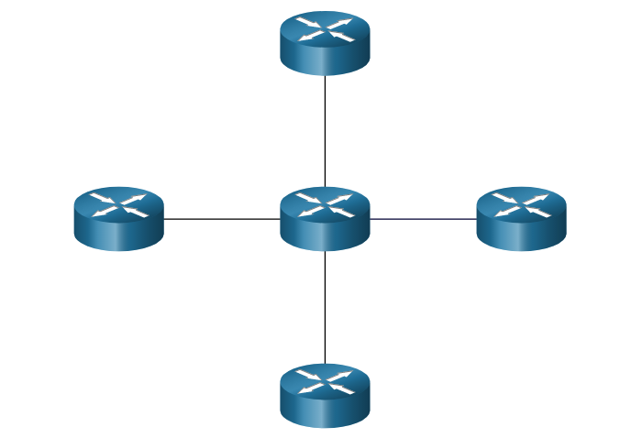
Topologies du réseau Topologies WAN Hub and Spoke
Notes:
6 - Couche liaison de données
6.2 - Topologies du réseau
6.2.2 - Topologies WAN

Slide 73
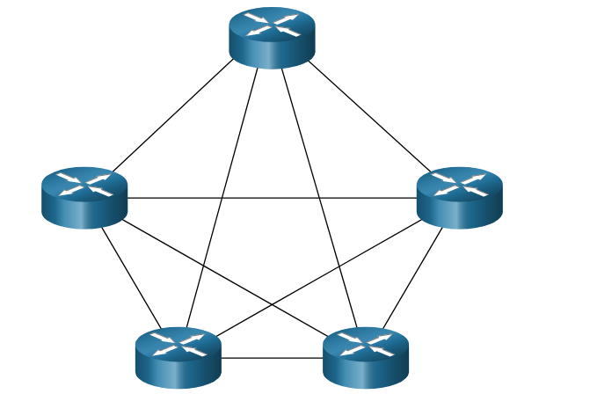
Topologies du réseau Topologies WAN Maillé
Notes:
6 - Couche liaison de données
6.2 - Topologies du réseau
6.2.2 - Topologies WAN

Slide 74
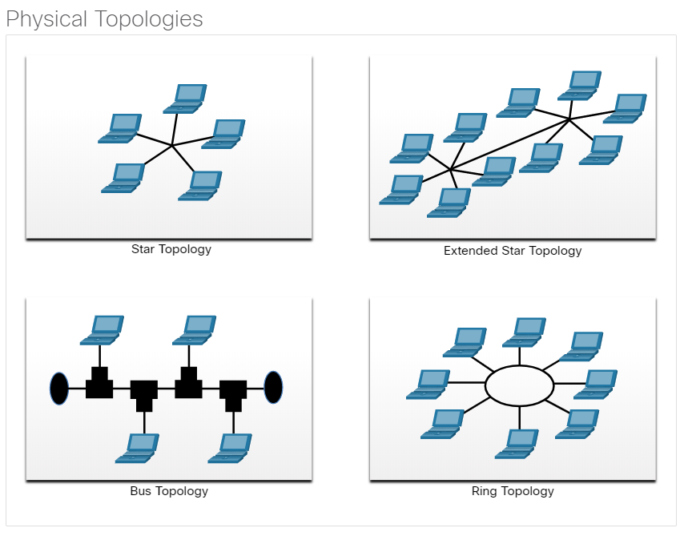
Topologies du réseau Topologies LAN (quelle topo logique dans votre maison?)
Les périphériques finaux des réseaux locaux sont généralement interconnectés à l'aide d'une topologie étoile ou étoile étendue. Les topologies étoile et étoile étendue sont faciles à installer, très évolutives et faciles à dépanner.
Les technologies Ethernet Early et Legacy Token Ring fournissent deux topologies supplémentaires:
Topologie en bus : tous les systèmes finaux sont reliés entre eux et terminent à chaque extrémité
Topologie en anneau — Chaque système d'extrémité est connecté à ses voisins respectifs pour former un anneau.
Notes:
6 - Couche liaison de données
6.2 - Topologies du réseau
6.2.4 – Topologies LAN

Slide 75
Topologies du réseau Communications en modes duplex intégral et semi-duplex
Communication en mode semi-duplex
Autorise un seul appareil à envoyer ou à recevoir à la fois sur un support partagé.
Il est utilisé dans les anciennes topologies en bus et avec les concentrateurs Ethernet.
Communication en mode duplex intégral
les deux périphériques peuvent simultanément transmettre et recevoir des données sur les supports.
les commutateurs Ethernet fonctionnent en mode duplex intégral.
Notes:
6 - Couche liaison de données
6.2 - Topologies du réseau
6.2.5 — Communications en modes duplex intégral et semi-duplex

Slide 76
Topologies du réseau
Méthodes de contrôle d'accès
Accès avec gestion des conflits
Tous les nœuds fonctionnant en mode semi-duplex sont en concurrence pour utiliser le support, Et voici quelques exemples:
Le processus d'accès multiple avec écoute de porteuse et détection de collision (CSMA/CD) est utilisé sur les anciens réseaux Ethernet dans la topologie bus.
Le processus d'accès multiple avec écoute de porteuse et prévention de collision (CSMA/CA) est utilisé sur les réseaux WLANs.
Accès contrôlé
Accès déterministe où chaque nœud a son propre temps sur le support.
Utilisé sur les anciens réseaux tels que Token Ring et ARCNET.
Notes:
6 - Couche liaison de données
6.2 - Topologies du réseau
6.2.6 – Méthodes de contrôle d'accès

Slide 77
Topologies du réseau Accès avec gestion des conflits – CSMA/CD
CSMA/CD « Carrier Sense Multiple Access with Collision Detection
Utilisé par les anciens réseaux locaux Ethernet.
Fonctionne en mode semi-duplex où un seul appareil envoie ou reçoit à la fois.
Le processus d'accès multiple avec écoute de porteuse et détection de collision (CSMA/CD) pour déterminer à quel moment un périphérique peut envoyer des données et ce qui doit se produire lorsque plusieurs périphériques envoient des données au même moment.
Processus de détection des collisions CSMA/CD:
Les périphériques qui transmettent simultanément entraîneront une collision de signal sur le support partagé.
Les périphériques détectent la collision.
Chaque périphérique qui transmet des données tient compte du temps dont il a besoin pour la transmission.
Notes:
6 - Couche liaison de données
6.2 - Topologies du réseau
6.2.7 – Accès avec gestion des conflits – CSMA/CD

Slide 78
Topologies du réseau Accès avec gestion des conflits – CSMA/CD
CSMA/CA « Carrier Sense Multiple Access with Collision Avoidance”
Utilisé par les WLAN IEEE 802.11.
Fonctionne en mode semi-duplex où un seul appareil envoie ou reçoit à la fois.
le processus CSMA/CA (Accès multiple avec écoute de porteuse et prévention des collisions) pour déterminer à quel moment un périphérique peut envoyer des données et ce qui doit se produire lorsque plusieurs périphériques envoient des données au même moment.
Processus de prévention des collisions CSMA/CA:
Lors de la transmission, les périphériques incluent également la durée nécessaire pour la transmission.
Les autres périphériques sur le support partagé reçoivent les informations de la durée du temps et savent combien de temps le support sera indisponible.
Notes:
6 - Couche liaison de données
6.2 - Topologies du réseau
6.2.8 – Accès avec gestion des conflits – CSMA/CA
6.2.9 — Vérifiez votre compréhension - Topologies du réseau

Slide 79
6.3 La trame de liaison de données
Notes:
6 - Couche liaison de données
6.3 - La trame liaison de données

Slide 80
Trame de liaison de données La Trame
Tous les protocoles de couche liaison de données encapsulent l'unité de données dans l'en-tête et dans la queue de bande pour former une trame.
La trame de liaison de données comprend trois éléments de base :
En-tête
Données
Queue de bande
Les champs de l'en-tête et de la queue de bande varient en fonction du protocole de couche liaison de données.
la quantité d'informations de contrôle requises dans la trame varie pour répondre aux exigences du contrôle d'accès du support et de la topologie logique.
Notes:
6 - Couche liaison de données
6.3 - La trame liaison de données
6.3.1 — Le Trame

Slide 81
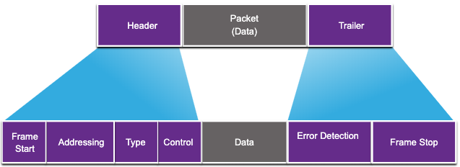
Trame de liaison de données champs de trame
Champ | Description
Début et fin du trame | Identifie le début et la fin du trame
Adressage | Indique les nœuds source et destination
Type | Identifie le protocole encapsulé de couche 3
Contrôle | Identifie les services de contrôle de flux
Données | Contient la charge utile du trame
Détection des erreurs | est utilisé pour déterminer les erreurs de transmission
Notes:
6 - Couche liaison de données
6.3 - La trame liaison de données
6.3.2 – Champs du trame

Slide 82
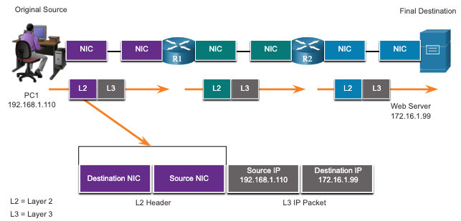
La trame liaison de données les adresses de couche 2 (vérifier MAC de votre PC)
Également appelé adresse physique.
Contenue dans l'en-tête du trame.
Utilisé uniquement pour la livraison locale d'un trame sur la liaison.
Mise à jour par chaque périphérique qui transmet la trame.
Notes:
6 - Couche liaison de données
6.3 - La trame liaison de données
6.3.3 – Adresse de couche 2

Slide 83
Trames de liaison de données Trames de LAN et WAN
La topologie logique et le support physique déterminent le protocole de liaison de données utilisé :
Ethernet
802.11 sans fil
PPP (Point-to-Point Protocol)
HDLC (High Level Data Link Control)
Frame-Relay
Chaque protocole effectue un contrôle d'accès au support pour les topologies logiques spécifiées.
Notes:
6 - Couche liaison de données
6.3 - La trame liaison de données
6.3.4 – Trames du LAN et WAN
6.3.5 — Vérifiez votre compréhension — Trame de liaison de données

Slide 84
6.4 Module pratique et questionnaire
Notes:
6 - Couche liaison de données
6.4 - Module pratique et questionnaire

Slide 85
Module pratique et questionnaire Qu'est-ce que j'ai appris dans ce module?
La couche liaison de données d'OSI modèle (couche 2) prépare les données du réseau pour le réseau physique.
La couche liaison de données est responsable des communications entre les cartes d'interface du réseau (NIC).
La couche liaison de données LAN/MAN IEEE 802 se comprend les deux sous-couches suivantes : LLC et MAC.
Les deux types de topologies utilisées dans les réseaux LAN et WAN sont physiques et logiques.
Trois types de topologies WAN physiques courants sont: point à point, hub and spoke, et Maillée.
Les communications de mode semi-duplex échangent des données dans une direction à la fois. Mode duplex intégral envoie et reçoit des données simultanément.
Dans les réseaux multi-accès avec gestion des conflits, tous les nœuds fonctionnent en semi-duplex.
Exemples des méthodes de réseaux d'accès avec gestion : CSMA/CD pour les réseaux locaux Ethernet à topologie de bus et CSMA/CA pour les réseaux WLAN.
La trame de liaison de données comprend trois éléments de base: en-tête, données et queue de bande.
Les champs de trame incluent: les indicateurs de début et d'arrêt de trame, l'adressage, le type, le contrôle, les données et la détection d'erreurs.
Les adresses de liaison de données sont également appelées adresses physiques.
Les adresses de liaison de données ne sont pas utilisées que pour la livraison locale de trames de liaison.
Notes:
6 - Couche liaison de données
6.4 – Module pratique et questionnaire
6.4.1 – Qu'est-ce que j'ai appris dans ce module?
6.4.2 — Questionnaire du module — Couche liaison de données

Slide 86
Module 6: Data Link Layer New Terms and Commands
Logical Link Control (LLC) Medial Access Control (MAC) Institute of Electrical and Electronic Engineers (IEEE) International Telecommunications Union (ITU) International Organization for Standardization (ISO) American National Standards Institute (ANSI) Physical Topology Logical Topology Half-duplex Full-duplex CSMA/CD CSMA/CA | Cyclic Redundancy Check (CRC) Contention-based access Controlled access

